Slide 1
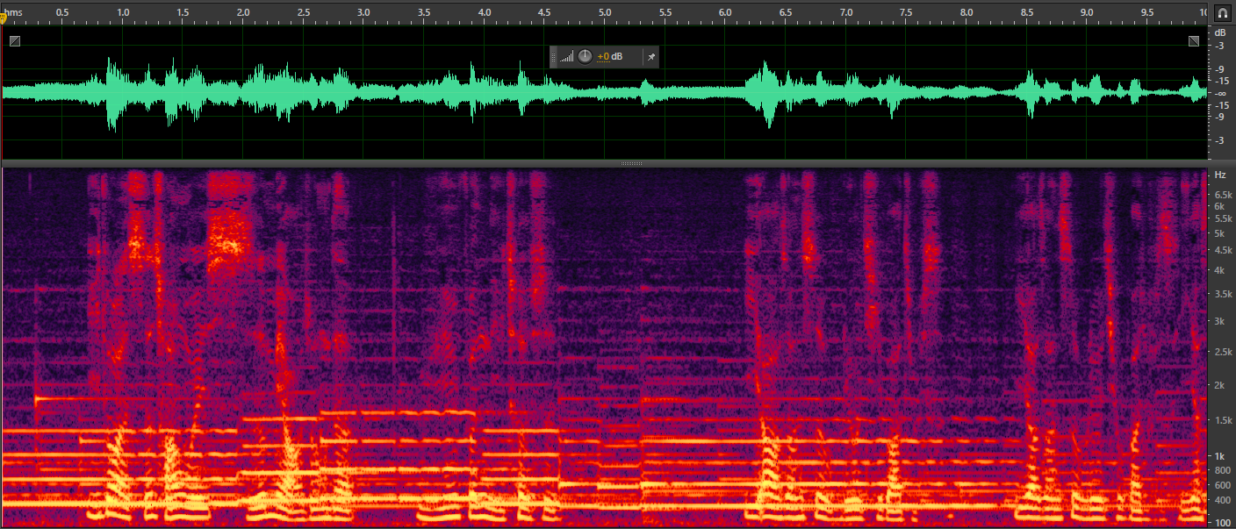
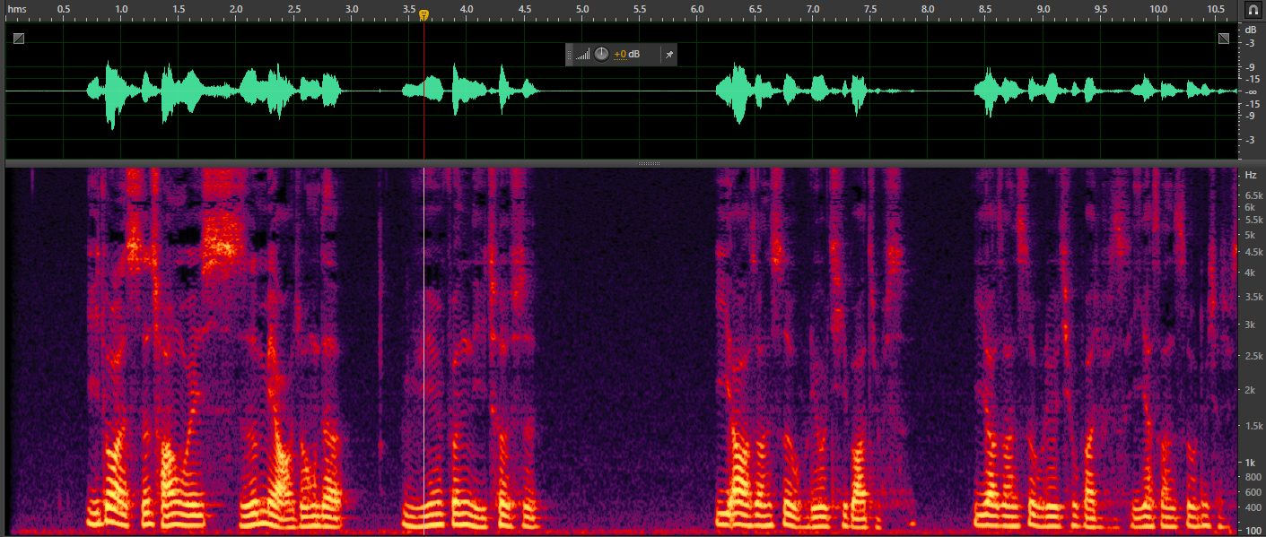
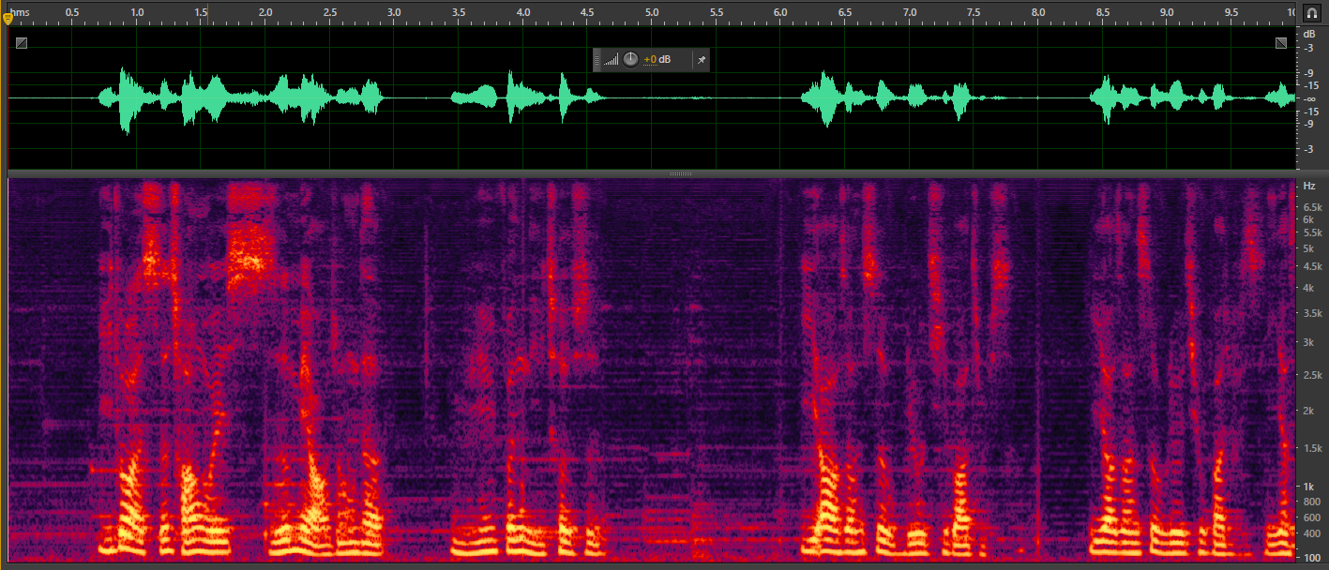
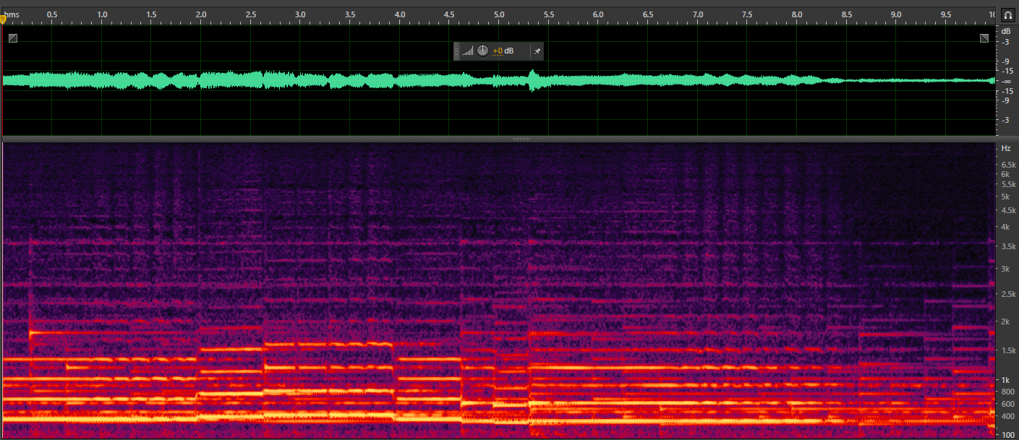
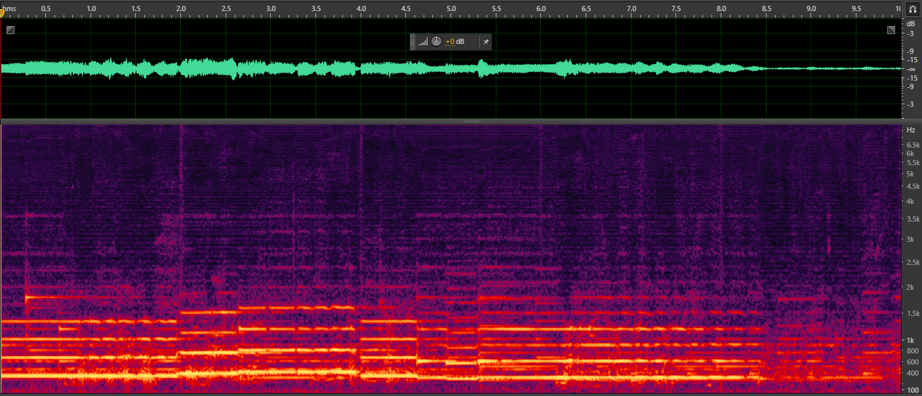
分离结果展示：
Noisy：
纯净语音部分：
分离语音部分：
Speech：
Speech：
Noise：
Noise：

Slide 2
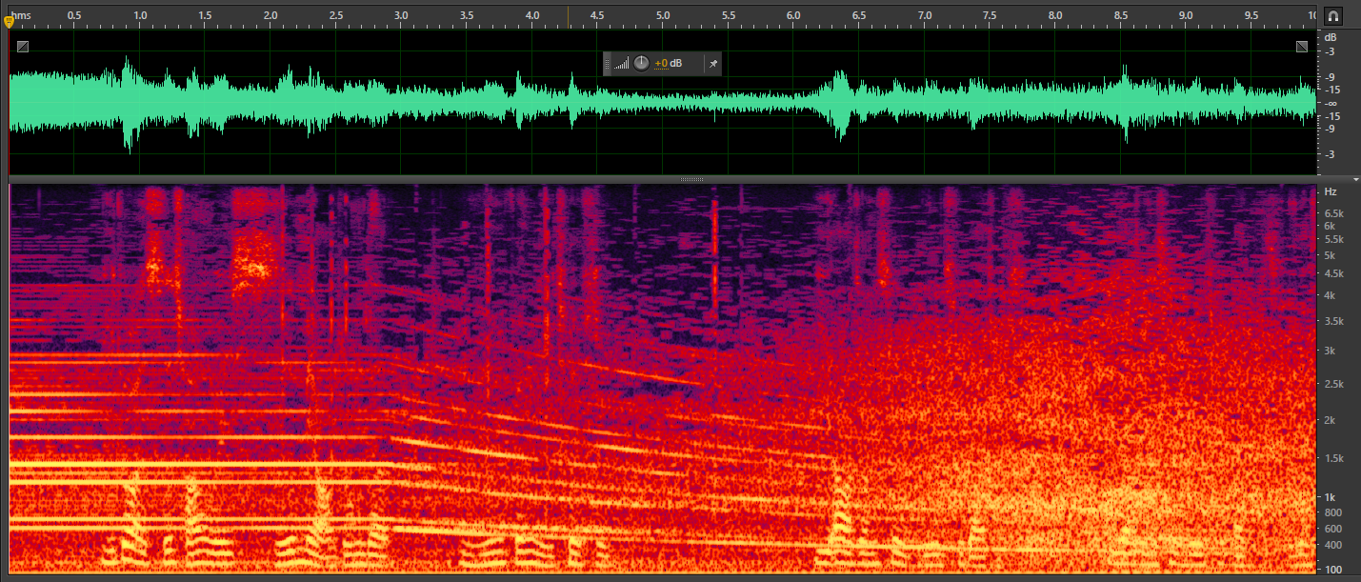
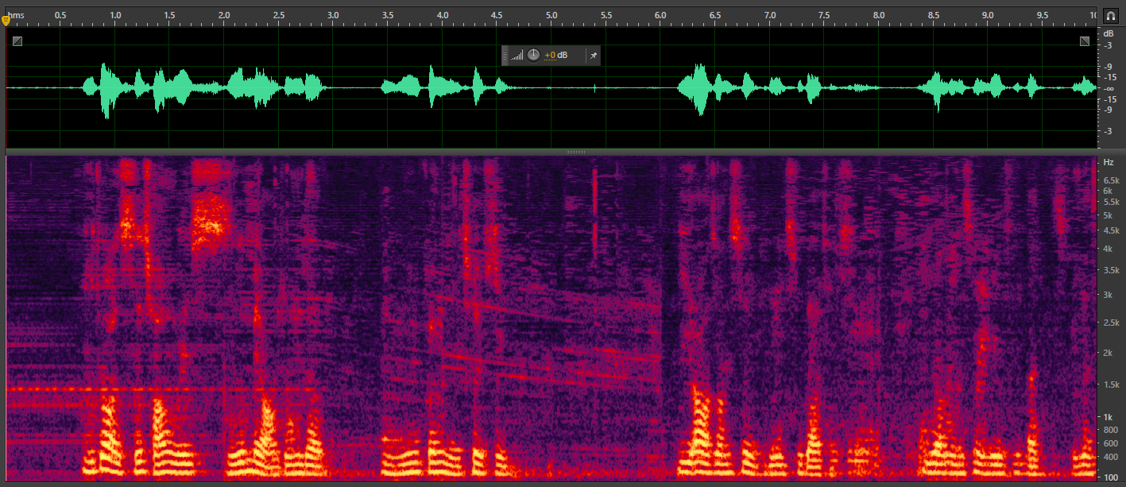
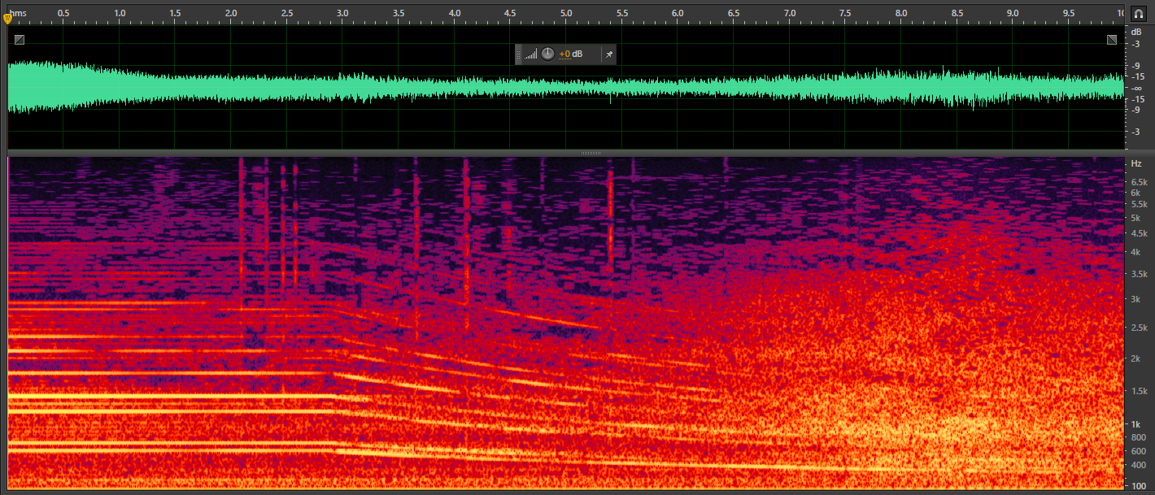
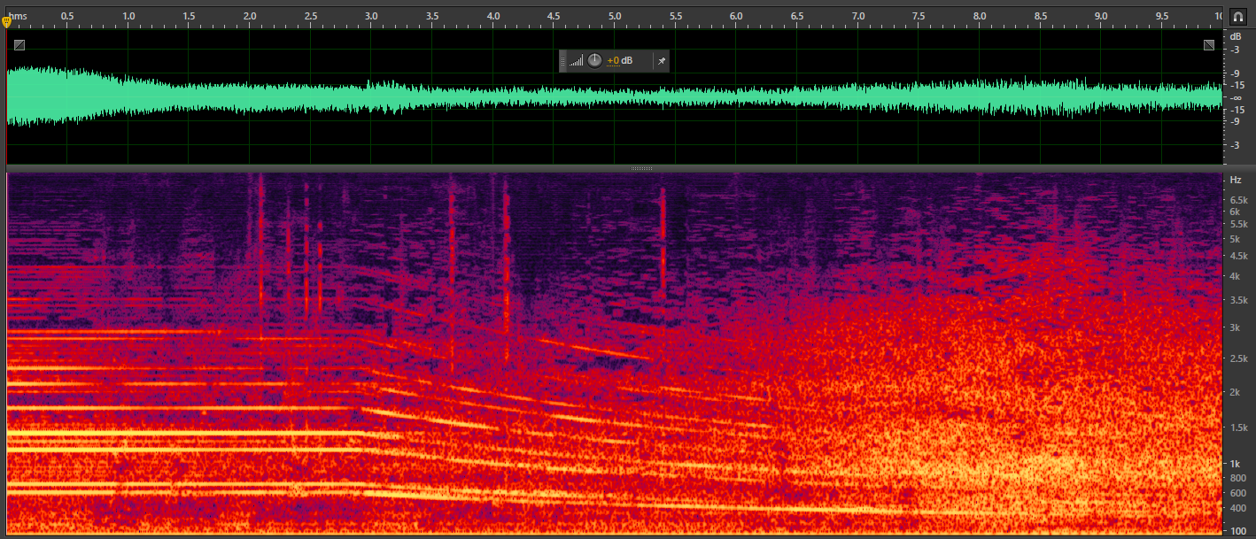
分离结果展示：
Noisy：
纯净语音部分：
分离语音部分：
Speech：
Speech：
Noise：
Noise：

Slide 3
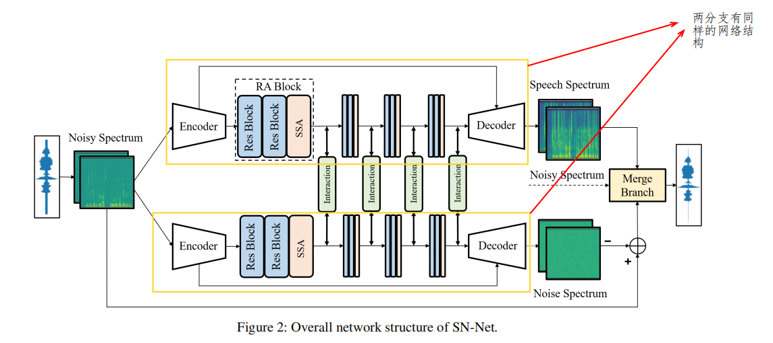
建模\提取非工业声音特征信息
噪声和人声
取长补短
幅度谱+相位谱
建模\提取工业噪声特征信息
幅度谱+相位谱

Slide 4
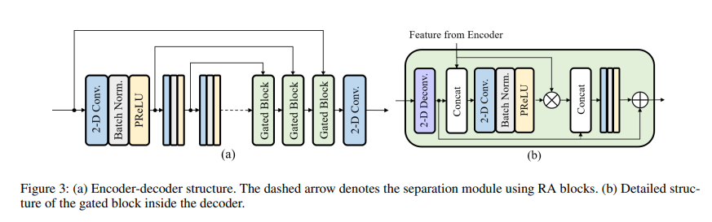
Encoder and decoder：

Slide 5
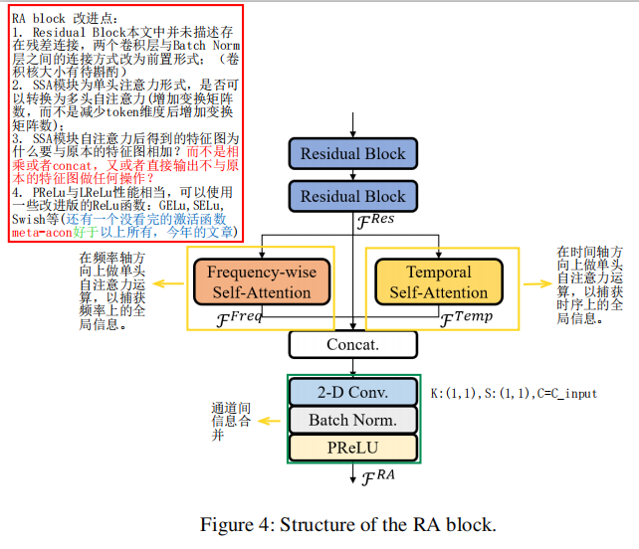
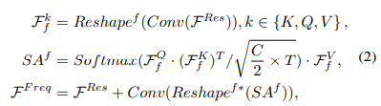
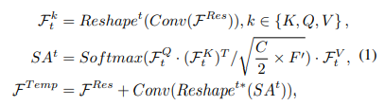
时频自注意力残差块：

Slide 6
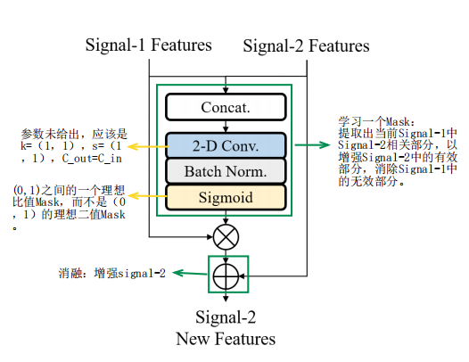
Interaction block：

